Slide 1
Les tableaux et les boucles

Slide 2
Prise des présences

Slide 3
Projet de session

Slide 4
Rappel du dernier cours
CORRECTION DES EXERCICES
(1 heure)

Slide 5
Rappel du dernier cours

Slide 6
Rappel du dernier cours
Au dernier cours, nous avons couvert les conditions et les switchs.
Nous avons vu comment il est possible pour un programme informatique de prendre une décision en se basant sur des comparaisons effectuées entre les données et ainsi exécuter le bloc de code approprié.
Les structures étant, entre autres:
  If
  If else
  If else if
  Les switchs

Slide 7
Les tableaux

Slide 8
Les tableaux
Jusqu’ici, nous avons utilise des variables de diverses types pour sauvegarder nos informatiques (Nom, âge, etc.)
Chaque variable peut contenir une seule information à la fois.
Dans certain cas toutefois, nous couvrons contenir plusieurs valeurs simultanément donc la quantité peut varié.
Par exemple
  Les notes de chaque étudiant dans un groupe
  La liste des noms des participants à une activité
  Etc.
Comment procéder?

Slide 9
Les tableaux
Pour le faire, nous utiliserons des tableaux.
Un tableau est une variable qui à la particularité de pouvoir contenir un certain nombre de données.
Ce nombre est déterminé au moment de sa création.
Il sera ensuite possible de modifier ou récupérer les valeurs en faisant référence à la “position” de la valeur dans le tableau.

Slide 10

Les tableaux
Représentation d’un tableau
Remarquez aux que le premier index d’un tableau est 0.
Par conséquent, un tableau de 10 éléments utilise des index allant de 0 à 9.
Une erreur fréquente est de tenter d’accédé l’index “10” sur un tableau de 10 éléments par exemple.

Slide 11
Les tableaux
Représentation d’un tableau
Petit jeu-questionnaire, que font les instructions suivantes à votre avis:
  tableau[2] = 15;
  Console.WriteLine(tableau[8]);

Slide 12
Les tableaux
Dans cette section, nous couvrirons donc
  La création des tableaux
  L’initialisation de leur valeur
  L’accès à ses valeurs

Slide 13
La création des tableaux

Slide 14
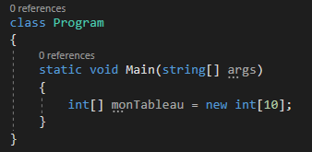
Les tableaux
Le processus de création des tableaux est similaire aux variables habituelles, mais demande une petite étape supplémentaire.
La syntaxe est la suivante
<type>[] <nom_de_la_variable> = new <type>[<taille_du_tableau>];
Par exemple:
int[] monTableau = new int[10];
string[] monAutreTableau = new string[5];

Slide 15
Les tableaux
Voyons maintenant comment procéder à l’initialisation des valeurs du tableau.

Slide 16
L’initialisation des valeurs d’un tableau

Slide 17
L’initialisation des valeurs d’un tableau
Le processus d’initialisation des valeurs d’un tableau peut se faire de deux façons:
  Au moment de la création
  Une fois le tableau déjà créé.
Voyons comment procéder.

Slide 18
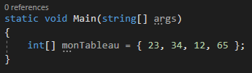
L’initialisation des valeurs d’un tableau
Initialisation

Slide 19
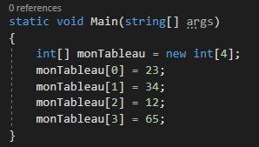
L’initialisation des valeurs d’un tableau
Tableau déjà créé

Slide 20
L’accès aux valeurs d’un tableau

Slide 21
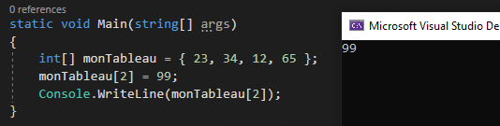
L’accès aux valeurs d’un tableau
On peut manipuler un tableau comme si c’était une variable, à la différence qu’il faut toujours mentionné l’index de la position que l’on souhaite accéder.
Par exemple:

Slide 22
Les tableaux
Voici donc qui termine notre section sur les tableaux.
Dans la prochaine section, nous verrons comment itérer à travers les valeurs d’un tableau en utilisant des boucles.

Slide 23
Les boucles

Slide 24
Les boucles
Un programme informatique est composé d’une série d’instructions.
Dans plusieurs cas, nous souhaiterons qu’une partie de ces instructions s’exécute plusieurs fois sans avoir à réécrire le code plusieurs fois.
Par exemple:
  Lire chacun des éléments d’un tableau
  Un jeu de Tic-Tac-Toe ou les joueurs doivent jouer à tour de rôle
  Calculer la valeur d’un nombre qui doit être double 5 fois.
  Etc.

Slide 25
Les boucles
Il est possible d’effectuer toutes ces actions en utilisant des “boucles”.
Une boucle est une structure de contrôle permettant d’exécuter plusieurs fois le même code plusieurs fois.
Il existe quelques types de boucles afin de s’adapter au problème que vous souhaitez résoudre.

Slide 26
Les boucles
Dans les prochaines diapositives, nous verrons donc les types de boucles suivantes:
  Do while
  While
  For
  Foreach

Slide 27
Boucle « Do While »

Slide 28
Boucle “Do While”
Une boucle “Do While” permet d’exécuter un groupe d’instruction de la façon suivante:
  1) Le groupe d’instruction est exécuté une première fois
  2) La condition est vérifiée.
    2.1) Si la condition est vraie, le groupe d’instruction est exécuté de nouveau (Et ainsi de suite)
    2.2) Si la condition est fausse, la boucle prend fin et le programme continue.

Slide 29
Boucle “Do While”
Syntaxe
do
{
//Code
} while (condition);

Slide 30
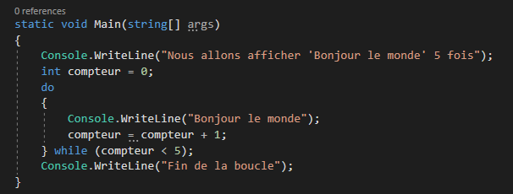
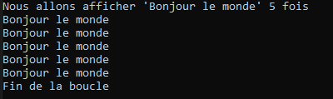
Boucle “Do While”
Exemple de code #1

Slide 31
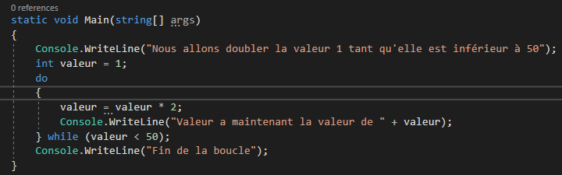
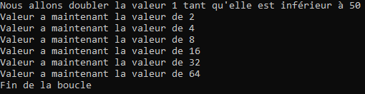
Boucle “Do While”
Exemple de code #2

Slide 32
Boucle “Do While”
Les boucles “Do While” sont utiles lorsque:
  Le code doit être exécuté au moins une fois
  Le nombre d’itérations ne peut pas être défini clairement à l’avance
Dans la prochaine section, nous allons couvrir une version légèrement différente: La boucle “While”

Slide 33
Boucle « While »

Slide 34
Boucle “While”
La boucle “While” fonctionne de la même façon que la boucle “Do While”, à une différence.
Cette différence est que la condition d’itération sera toujours vérifiée avant la première exécution.
Ce sera donc:
  1) La condition est vérifiée.
    1.1) Si la condition est vraie, le groupe d’instruction est exécuté (Étape 2)
    1.2) Si la condition est fausse, la boucle prend fin et le programme continue.
  2) Le groupe d’instruction est exécuté une première fois, puis on retourne à l’étape 1

Slide 35
Boucle “While”
La syntaxe
while (condition);
{
//Code
};

Slide 36
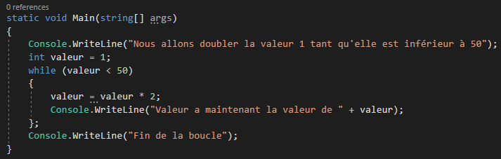
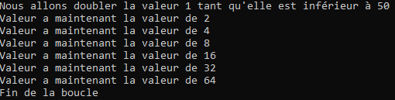
Boucle “While”
Exemple de code #1

Slide 37

Boucle “While”
Exemple de code #2
Que remarquez-vous?

Slide 38
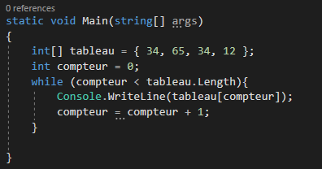

Boucle “While”
Exemple de code #3

Slide 39
Boucle “Do While”
Les boucles “While” sont utiles lorsque:
  Le code ne doit être exécuté que si la condition est remplie (même lors de la première itération.
  Le nombre d’itérations ne peut pas être défini clairement à l’avance

Slide 40
Boucle “Do While”
Comme nous avons vu, les boucles “Do While” et “While” sont très versatiles.
Elles permettent d’exécuter un certain nombre d’instructions jusqu’à remplir une certaine condition, ainsi que de permettre d’itérer à travers un tableau.
La lecture des tableaux étant un élément important de l’utilisation des boucles, C# offre une forme plus épurée.
C’est ce qu’on appelle la boucle “For” que nous verrons immédiatement.

Slide 41
Boucle « For »

Slide 42
Boucle “For”
Une boucle “for” est un type de boucle qui permet de faciliter la navigation à travers un tableau.
La raison est qu’elle est conçue pour itérer un nombre de fois connu d’avance.
La syntaxe est la suivante:
for (<variable initialisée>; <condition>; <incrémentation>){
//Code
}

Slide 43
Boucle “For”
Par exemple:
for (int x = 0; x < mesValeurs.Length; x++){
Console.WriteLine(monTableau[x]);
}
Observons chaque composante:
  Int x = 0 Représente l’initialisation d’une variable pour compter les tours
  x < mesValeurs.Length Les itérations continuent tant que x est inférieur au nombre d’éléments
  x++ Incrémentation. Équivalent de: x = x + 1

Slide 44
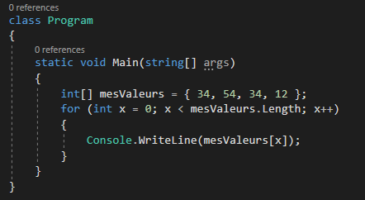
Boucle “For”
Questions jeu-questionnaire!
Qu’est-ce que le code suivant affichera?

Slide 45
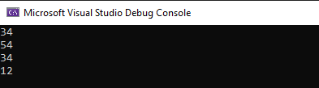
Boucle “For”
Questions jeu-questionnaire!
Qu’est-ce que le code suivant affichera?

Slide 46
Boucle “For”
Voici donc qui termine la section sur la double “For”.
Passons maintenant au dernier type: La boucle Foreach.

Slide 47
Boucle « Foreach »

Slide 48
Boucle “Foreach”
La boucle Foreach permet d’assigner à une variable toutes les valeurs qui se trouvent dans un tableau.
Elle ressemble à la boucle For, à trois exceptions:
  Il n’y a pas de compteur pour faire référence aux index
  Elle ne peut être utilisée qu’avec une structure de données telle qu’un tableau (ou d’autres que nous verrons plus tard dans la session)
  Elle est un peu plus simple d’utilisation

Slide 49
Boucle “Foreach”
Syntaxe
Foreach (<type> <nom_variable> in <tableau_elements>){
}

Slide 50
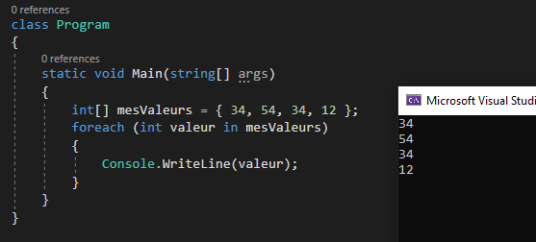
Boucle “Foreach”
Par exemple

Slide 51
Continue & Break

Slide 52
Continue et Break
Dans certains cas, il arrivera que l’on souhaite obliger le programme a recommencer un tour de boucle immédiatement, ou encore à mettre fin à la boucle.
Ces opérations peuvent se faire avec les instructions “continue” et “break”
Voyons comment procéder.

Slide 53
Continue
L’instruction “continue” permet d’obliger une boucle de recommencer un nouveau tour avant d’avoir terminé l’exécution de toutes les instructions.
Nous l’utiliserons normalement pour éviter de terminer une vérification qui n’est pas nécessaire.
Prenons le temps de voir un exemple

Slide 54
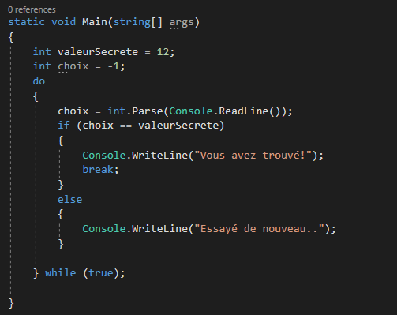
Continue
Exemple

Slide 55
Continue
Dans ce code, l’utilisateur devra tenter de trouver le nombre secret jusqu’à ce qu’il réussisse.
Il s’agit d’une boucle infinie qui est contrôlée par une condition possédant un “break”

Slide 56
Break
L’instruction “break” permet d’obliger une boucle de terminer son exécution immédiatement.
Prenons le temps de voir un exemple

Slide 57
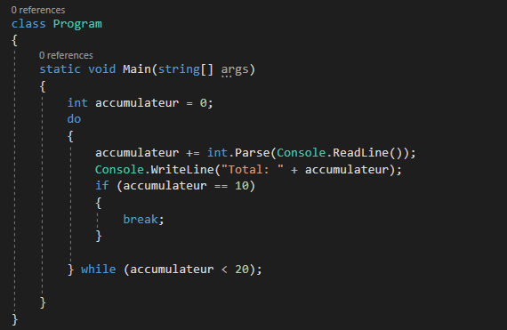
Break
Exemple:

Slide 58
Break
Dans le code précédent, on comprend que l’utilisateur pourra successivement entrer des valeurs qui seront additionnées dans un accumulateur tant que la valeur de l’accumulateur est inférieure à 20.
Toutefois, si l’accumulateur atteint la valeur de 10, l’exécution arrêtera immédiatement.

Slide 59
Conclusion

Slide 60
Conclusion
En résumé, les tableaux peuvent contenir plusieurs variables.
Ces dernières sont identifiées par une position dans le tableau (Appelé « index ») qui commence à une valeur de 0 jusqu’à la longueur du tableau moins 1.
Les boucles permettent d’exécuter des opérations plusieurs fois.
Elles sont souvent destinées à itérer à travers un tableau puisque le nombre d’itérations pourra être déterminé par la longueur du tableau (Nombre d’éléments qui s’y trouvent)

Slide 61
Prochain cours

Slide 62
Prochain cours
Au prochain cours, nous verrons comment modulariser notre application en utilisant les classes et les méthodes.
Nous verrons comment exploiter un certain nombre de fonctionnalités de calcul mathématique.

Slide 63

Questions?

Slide 64
Références
https://docs.microsoft.com/en-us/dotnet/csharp/language-reference/keywords/foreach-in

